Slide 1

Android课堂
主讲人：蒋绪金
何为Android？
Android是一种以Linux与JAVA为基础的开放源代码操作系统，主要使用于便携设备。
Android平台的五大优势：
开放性；
不受运营商束缚；
丰富的硬件选择；
开发商自由开发；
无缝结合Google应用。

Slide 2
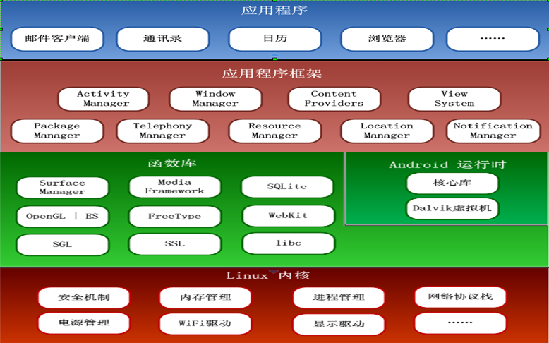
Android课堂
主讲人：蒋绪金
Android的系统架构：

Slide 3
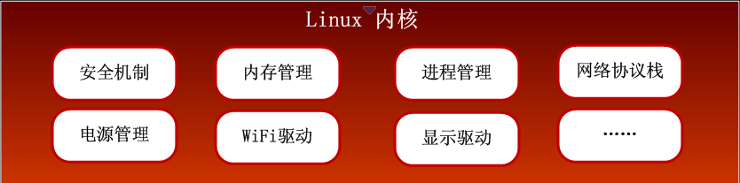
Android课堂
主讲人：蒋绪金
Linux 内核层：
硬件和其他软件堆层之间的一个抽象隔离层
提供安全机制、内存管理、进程管理、网络协议堆栈、和驱动程序等

Slide 4
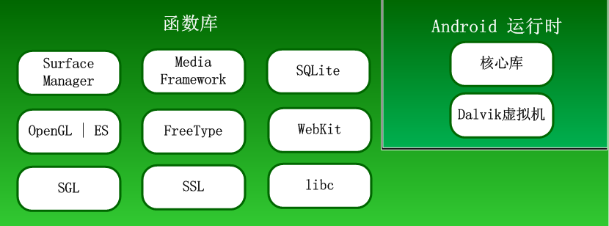
Android课堂
主讲人：蒋绪金
本地库和Android运行时环境层：
本地库：主要提供一组基于C/C++的函数库
Android运行时环境：
核心库：提供Android系统的特有函数功能和Java语言函数功能
Dalvik虚拟机：实现基于Linux内核的线程管理和底层内存管理

Slide 5
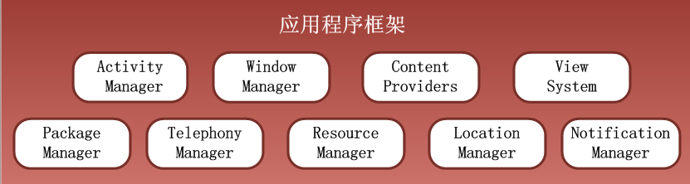
Android课堂
主讲人：蒋绪金
框架层：
提供Android平台基本的管理功能和组件重用机制

Slide 6
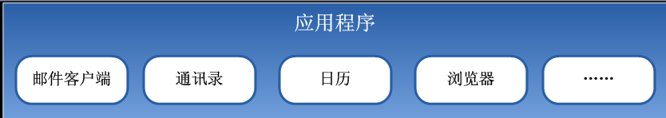
Android课堂
主讲人：蒋绪金
应用层：
提供一系列的核心应用程序

Slide 7
Android课堂
主讲人：蒋绪金
开发工具：
工要善其事必先利其器
Eclipse 开发
Android studio 开发

Slide 8
Android课堂
主讲人：蒋绪金
Eclipse 开发：
下载网址：
http://tools.android-studio.org/index.php/adt-bundle-plugin
ADT Bundle包含了Eclipse、ADT插件和SDK Tools，
是已经集成好的IDE，只需安装好Jdk即可开始开发，
推荐初学者下载ADT Bundle，不用再折腾开发环境。

Slide 9
Android课堂
主讲人：蒋绪金
Android studio 开发：
下载网址：
https://developer.android.google.cn/studio/index.html
或
http://www.android-studio.org/index.php
Android Studio是谷歌推出的新的Android开发环境，
目前企业开发多采用Android studio，所以推荐使用Android studio 。

Slide 10
Android课堂
主讲人：蒋绪金
程序结构分析：
Android属于典型的MVC设计模式，
M（model）、V（view）、C（controller）
V：视图层，负责编写界面等与界面相关的内容；
M：数据模型层，主要负责数据方面的内容
C：控制器层，视图层与模型层沟通的桥梁，界面的控制，用户响应等。

Slide 11
Android课堂
主讲人：蒋绪金
程序结构分析：
Android程序是如何加载界面的？
首先，编写XML布局文件（res/layout/xxx.xml）
<?xml version="1.0" encoding="utf-8"?>
<LinearLayout xmlns:android="http://schemas.android.com/apk/res/android"
xmlns:tools="http://schemas.android.com/tools"
android:layout_width="match_parent"
android:layout_height="match_parent"
tools:context="com.example.myapplication.MainActivity">
<TextView
android:layout_width="wrap_content"
android:layout_height="wrap_content"
android:text="Hello World!" />
</LinearLayout>

Slide 12
Android课堂
主讲人：蒋绪金
程序结构分析：
Android程序是如何加载界面的？
其次，在activity类中，加载布局文件
public class MainActivity extends Activity{
@Override
protected void onCreate(Bundle savedInstanceState) {
super.onCreate(savedInstanceState);
setContentView(R.layout.activity_main);
}
}

Slide 13
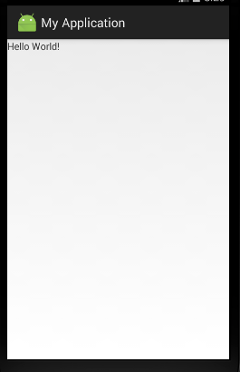
Android课堂
主讲人：蒋绪金
程序结构分析：
运行效果

